Slide 1
Тюменский индустриальный университет Институт транспорта Отделение СПО
Михайлова Ирина Сергеевна

Slide 2
ИГРА
«Автомобиль в
современном мире»
Внеклассное мероприятие в рамках
открытой Недели специальности
23.02.03 Техническое обслуживание и ремонт автомобильного транспорта

Slide 3
Цель игры – повышение мотивации обучающихся для лучшего освоения выбранной специальности.
Задачи:
Образовательная: расширение кругозора обучающихся, активизация интеллектуальной деятельности через использование формы игры; формирование внимательного отношения к дисциплинам.
Развивающая: формирование умений обдумывать и принимать решения, развитие мышления, памяти, эрудиции.
Воспитательная: развитие познавательного интереса, воспитание культуры общения, а также воспитание у обучающихся самостоятельности
Формы организации учебной деятельности: групповая работа;
Методы обучения, используемые на игре: деловая игра, наглядно-образные методы, логические методы, метод сравнительного анализа, элементы кейс-технологии, поисковый метод.
Приемы обучения: мультимедийная презентация.
Средства обучения: ТСО: проектор и интерактивная доска.

Slide 4
Структура проведения мероприятия
Вступление ведущего
Объявление правил игры
Представление команд и независимых экспертов
Ход игры:
I. РАЗМИНКА
II. ПО СТРАНИЦАМ ИСТОРИИ
III. АВТОМОБИЛЬ И МИР
Подведение итогов

Slide 5
Вступление ведущего
Ведущий: Здравствуйте, участники, эксперты и гости мероприятия!
Мы рады приветствовать вас на игре«Автомобиль в современном мире», проводимой в рамках открытой Недели специальности «Техническое обслуживание и ремонт автомобильного транспорта».
Игра будет проходить среди обучающихся 2 и 3 курсов. Все участники предварительно разделены на четыре группы.
Наша цель узнать, кто из вас имеет больше всего знаний по предметам. Конечно же, победители будут награжденыдипломами и призами.
Разрешите представить наших независимых экспертов.
Итак, начинаем нашу игру.
Игроки готовы. Зрителей прошу не выкрикивать, не подсказывать, так как в этом случае ответ засчитан не будет, и баллы будут сняты.

Slide 6
Правила игры
Игра состоит из трех раундов. В первом и втором раунде по 15 вопросов, и в третьем - 20.
Продолжительность 1 и 2 тура - 30 минут. За это время команды должны заполнить листы ответов на каждый вопрос и передать их экспертам, после этого объявляется правильный ответ.
Правильный ответ приносит команде необходимые для победы баллы. По окончанию всех трех туров, команда, набравшая наибольшее количество баллов, побеждает.
3 раунд оценивается аналогично, но за комментарии и дополнения к вопросам насчитываются дополнительные баллы. Так же разрешено участвовать обучающимся, поддерживающим свои команды.

Slide 7
Ход игры
Автомобиль — не роскошь, а средство передвижения.
Ильф и Петров

Slide 8
I. Разминка

Slide 9
1
Разминка
Как называют способ бесплатного передвижения на попутных автомобилях?
автопробег
автогоп
автостоп
автостарт

Slide 10
2
Разминка
Как называют автомобилиста, не эксплуатирующего свою машину в зимнее время?
«подснежник»
«фикус»
«ландыш»
«кактус»

Slide 11
3
Разминка
Как называют автомобиль повышенной проходимости?
подорожник
всеколейник
внепутейник
внедорожник

Slide 12
4
Разминка
Как называется деталь автомобиля защищающая двигатель?
платок
халат
капор
капот

Slide 13
5
Разминка
Куда регулярно заезжают автомобилисты?
на заправку
на развозку
на завивку
на зарядку

Slide 14
6
Разминка
Как называется устройство автомобиля, которое запускает двигатель?
стайер
стартер
скутер
спринтер

Slide 15
7
Разминка
Как в народе называют специальный орнамент на машинах такси?
фишечки
кубики
шашечки
ромбики

Slide 16
8
Разминка
Как называют отсек для мелких вещей в салоне автомобиля?
свалочка
бедламчик
хаосик
бардачок

Slide 17
9
Разминка
Что можно найти в автомобиле?
тормозной
барабан
тормозной
тамтам
тормозной
бубен
тормозной
тамбурин

Slide 18
10
Разминка
Что вставляют в
автомобиль на заправке?
пистолет
автомат
динамит
пулемёт

Slide 19
11
Разминка
В какое стекло смотрит водитель автомобиля?
глазное
ушное
носовое
лобовое

Slide 20
12
Разминка
Кто основал компанию «Ford Motor Company»?
Джеральд
Форд
Генри
Форд
Хариссон
Форд
Джон
Форд

Slide 21
13
Разминка
Как называется внешний световой прибор автомобиля для обозначения габаритных размеров?
подстаканник
подрамник
подфарник
подсвечник

Slide 22
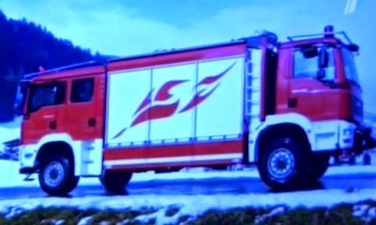
14
Разминка
Что это за автомобиль?

Slide 23
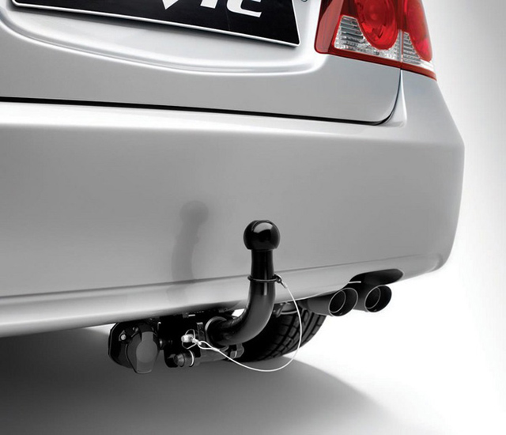
15
Разминка
С какой скоростью вращается фаркоп, если автомобиль движется по прямолинейной траектории со скоростью 75 км/час, с частотой вращения коленчатого вала 2,5 тыс. оборотов в минуту?
Он не вращается

Slide 24
II. По страницам истории

Slide 25
1
По страницам истории
Город, в котором была опубликована первая в России книга, посвященная устройству автомобиля?
Киев
Москва
Санкт-Петербург
Рига

Slide 26
2
По страницам истории
Название первого научного труда по экологии автотранспорта?
Автомобили дымят
Дымные автомобили
Автомобильный дым
Дым автомобиля

Slide 27
3
По страницам истории
Автор книги «Курс автомобилизма. Руководство для изучения автомобильного дела» выпущенной 1909?
Кузнецов Н.Г
Витебский Г.Ф.
Орловский Н.А.
Энгельмейер П.К

Slide 28
4
По страницам истории
Как назывался первый автомобильный журнал в России?
«Автомобильное
дело»
«Автомобиль»
«Самокат»
«Автомобилист»

Slide 29
5
По страницам истории
В каком году инженер Карл Бенц создал первый трехколесный автомобиль с бензиновым двигателем?
1796
1886
1876
1896

Slide 30
6
По страницам истории
Год публикации Л. Иделсоном научной работы «Расчет автомобильного двигателя?
1896
1906
1909
1913

Slide 31
7
По страницам истории
Назовите инженера, спроектировавшего исторически первый серийно выпускавшийся ДВС?
Карл
Бенц
Готлиб
Даймлер
Этьен
Ленуар
Рудольф
Дизель

Slide 32
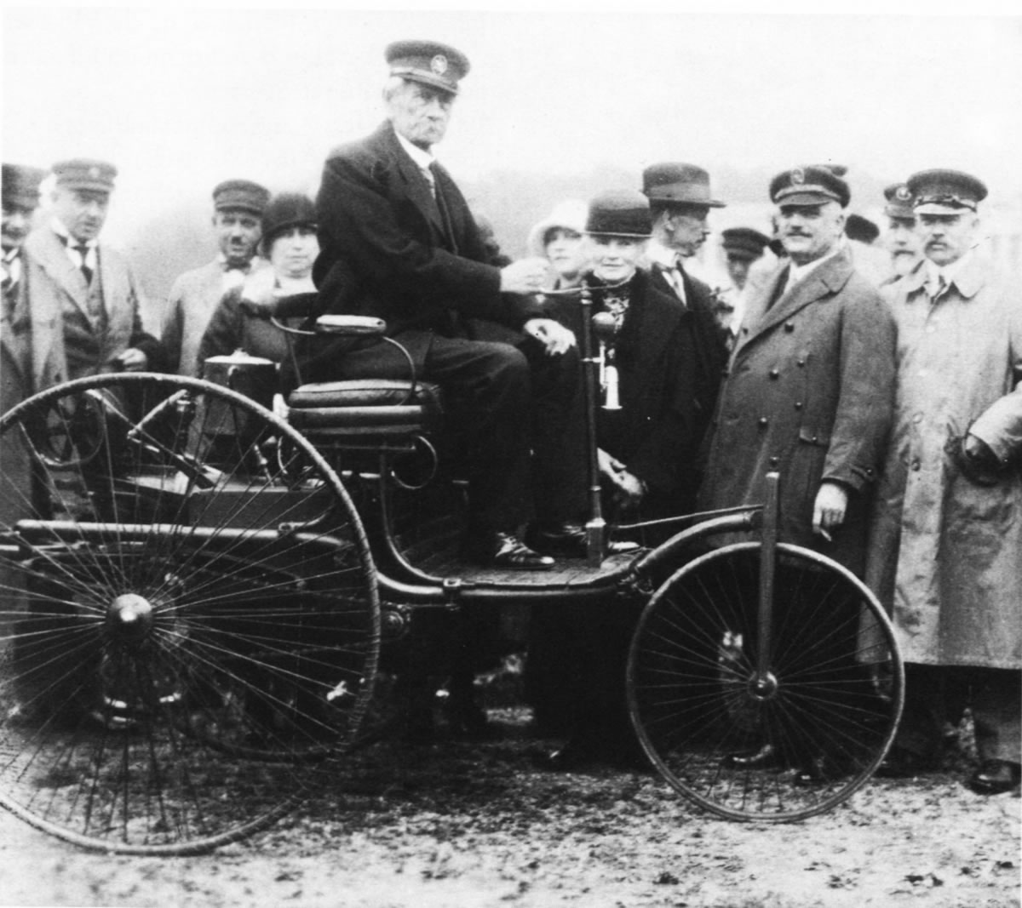
8
По страницам истории
Кто запечатлён в центре фотографии?
Карл Бенц

Slide 33
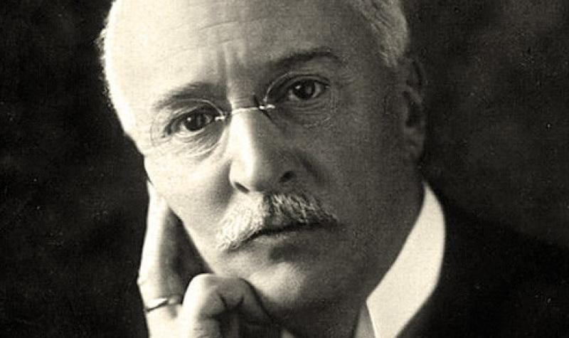
9
По страницам истории
Назовите инженера?
Рудольф Дизель

Slide 34
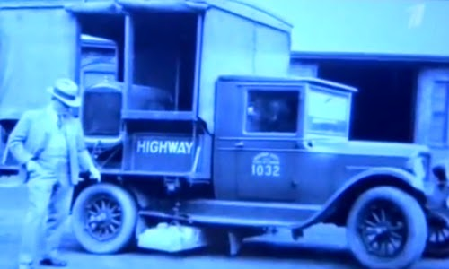
10
По страницам истории
Что в начале 20 века вынуждало прикреплять к днищу такого автомобиля электромагнит?
Собирали гвозди

Slide 35
11
По страницам истории
Что означает слово «автомобиль» в переводе с латинского?
Самодвижущая
повозка

Slide 36
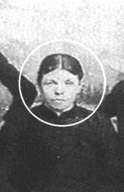
12
По страницам истории
17 августа 1896 года в Лондоне автомобиль, управляемый Артуром Эдселлом, водительский стаж которого составлял всего три недели, согласно показаниям свидетелей, ехал и одновременно разговаривал с юной леди, которую взялся прокатить. Данная поездка закончилась встречей с Бриджит Дрисколл, кем она вошла в историю автомобиля?
Бриджит Дрисколл— первая в мире жертва автомобильного наезда

Slide 37
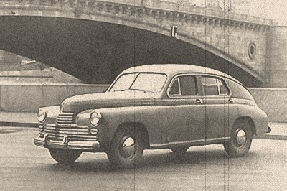
13
По страницам истории
Первоначальным и проектным названием этого автомобиля было другое, но оно было заменено после вопроса ген. секретаря, о его стоимости. Что это за автомобиль?

Slide 38
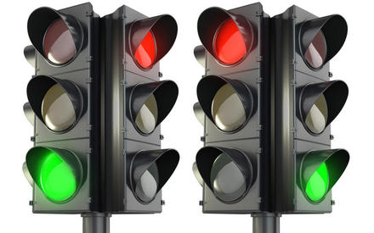
14
По страницам истории
Это устройство было установлено возле здания парламента в Лондоне в 1868 году, но проработало недолго, после установки взорвалось, убив лондонского полицейского. Что это за устройство?

Slide 39
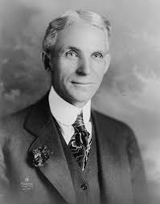
15
По страницам истории
Изобретатель, автор 161 патента США, экономическая политика которого привела к установлению сокращённой рабочей недели, составляющей 40часов (5 дней по 8 часов). Кто это?
Генри Форд

Slide 40
III. Автомобиль
и мир

Slide 41
1
Автомобиль и мир
Какая компания не является мировым лидером автомобилестроения?
Дженерал Моторс
Тойота
Фольксваген
Шкода

Slide 42
2
Автомобиль и мир
Какая из перечисленных марок автомобилей является французской?
Citroen
Toyota
Mazda
Volvo

Slide 43
3
Автомобиль и мир
Какие три предмета присутствуют на логотипе компании Yamaha?
Лопасти пропеллера
Ракушки
Выхлопные трубы
Камертоны

Slide 44
4
Автомобиль и мир
Какого цвета не бывает на светофоре?
Белого
Фиолетового
Желтого
Красного

Slide 45
5
Автомобиль и мир
Какая из этих моделей автомобилей ВАЗ - переднеприводная?
ВАЗ-2104
ВАЗ-2111
ВАЗ-2106
ВАЗ-2107

Slide 46
6
Автомобиль и мир
На торговой марке какого автомобильного завода изображен олень?
МАЗ
ГАЗ
ВАЗ
УАЗ

Slide 47
7
Автомобиль и мир
Какая из этих социалистических стран не производила собственных легковых автомобилей?
Венгрия
Польша
Чехословакия
Румыния

Slide 48
8
Автомобиль и мир
Какой из легковых автомобилей, производившихся в бывших соц. странах, был фактически советской "Победой"?
Дачиа
Варшава
Застава
Трабант

Slide 49
9
Автомобиль и мир
Какой марки автомобиль у английской королевы?
Бентли
Джинетта
Бристоль
Лендровер

Slide 50
11
Автомобиль и мир
Какая модель "Москвича" никогда не производилась?
Иван
Калита
Святополк
Окаянный
Юрий
Долгорукий
Князь
Владимир

Slide 51
10
Автомобиль и мир
На какой модели "Жигулей" из окна водительской двери впервые исчезла форточка?
ВАЗ-2105
ВАЗ-2107
ВАЗ-2121
ВАЗ-2103

Slide 52
12
Автомобиль сегодня
Назовите количество автомобилей зарегистрированных в России на сегодняшний день?
40 мил.
56 мил.
90 мил.
27 мил.

Slide 53
13
Автомобиль сегодня
В какой стране началась продажа первого в мире серийного автомобиля с водородным двигателем??
Англия
Япония
Россия
США

Slide 54
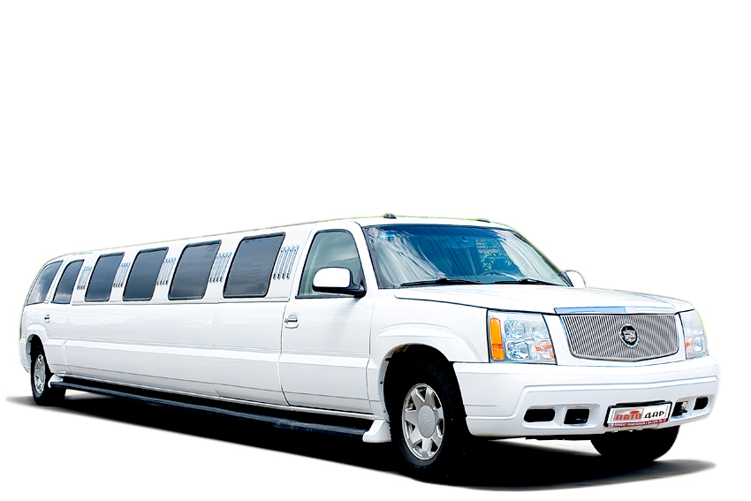
14
Автомобиль сегодня
Как называется транспортное средство, имеющее жесткую остекленную перегородку, отделяющую переднее сиденье от остальной части пассажирского помещения?

Slide 55
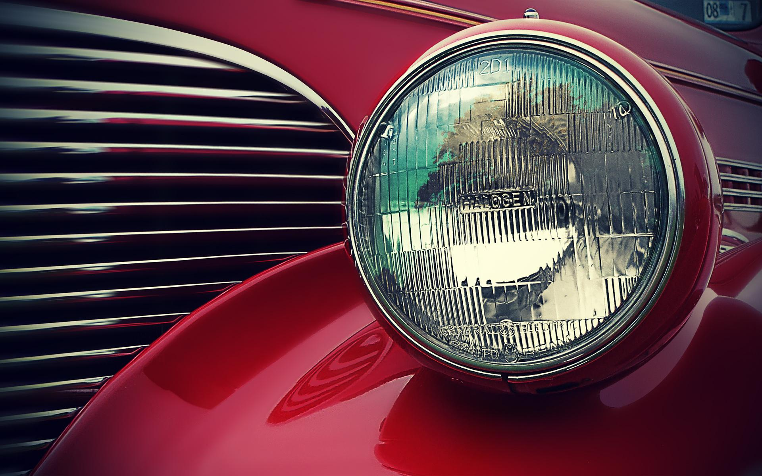
15
Автомобиль и мир
Какая деталь автомобиля получила своё название от одного из семи чудес Древнего мира?

Slide 56
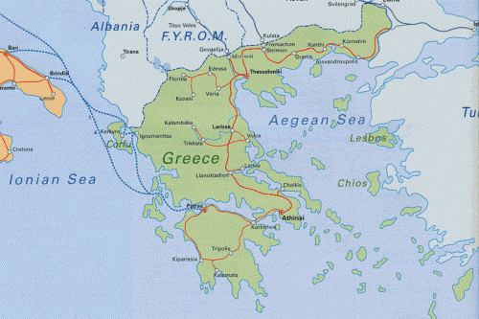
16
Автомобиль и мир
В какой из Европейских стран меньше всего пробок на дорогах?

Slide 57
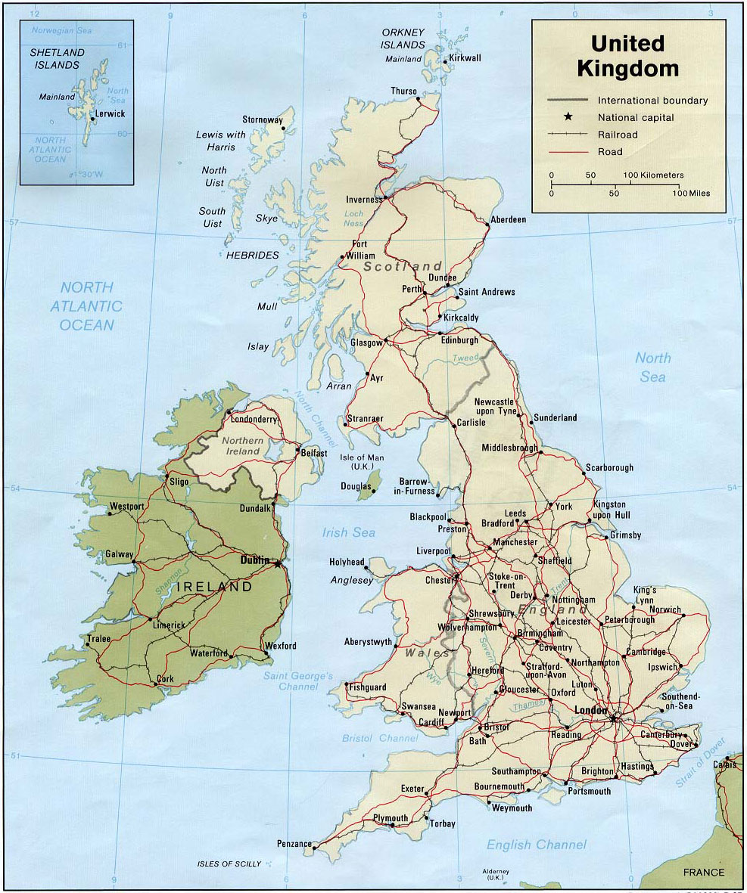
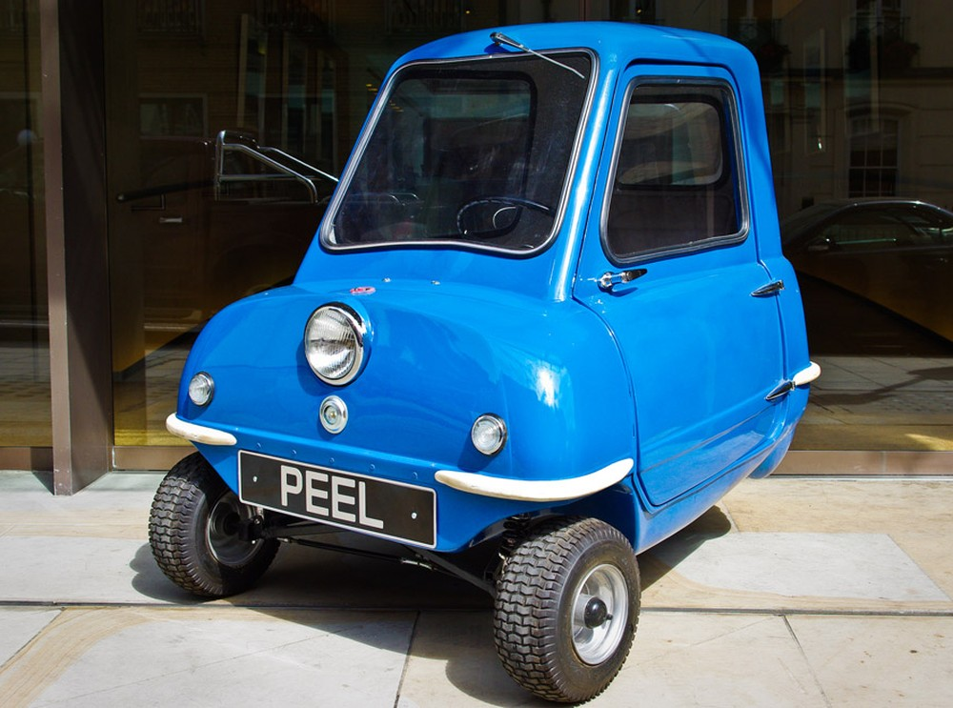
17
Автомобиль и мир
Назовите страну, где было серийное производство автомобилей, признанных самыми маленькими в мире.

Slide 58
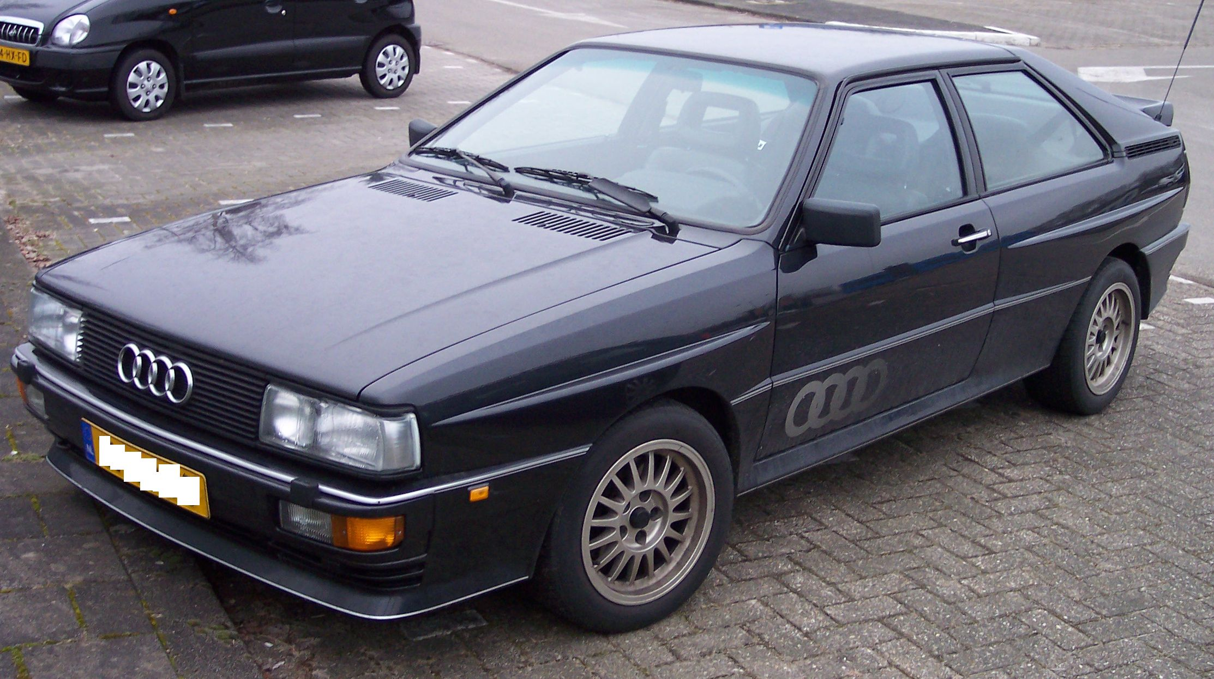
18
Автомобиль и мир
Переводы автомобильных названий довольно интересны. Например, название этого автомобиля 1980-х годов переводится как "Слушаю четырёх". Назовите его марку.
Audi quattro

Slide 59
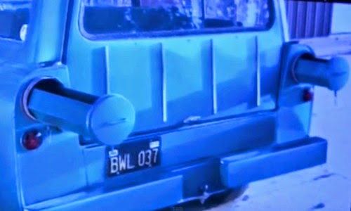
19
Автомобиль и мир
Перед вами бюджетный автомобиль для отдыха, который производили братья Пауэллы в 50-х годах прошлого века. Для чего в этом автомобиле были предусмотрены выдвижные отсеки?
Для удочек

Slide 60
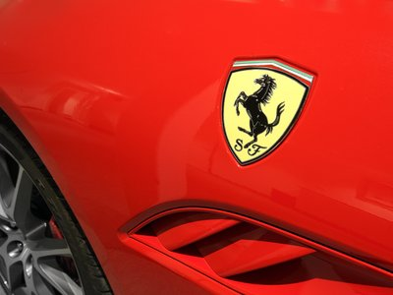
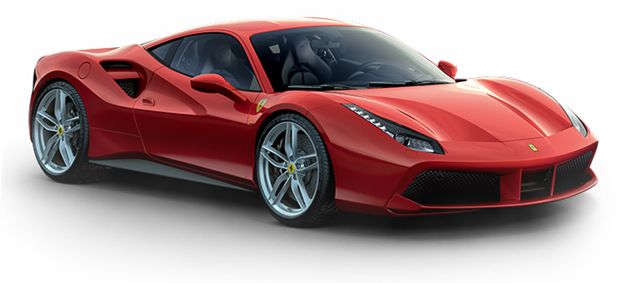
20
Автомобиль и мир
Заводы и предприятия именно этой фирмы называют "конюшнями".

Slide 61
ПОДВЕДЕНИЕ ИТОГОВ
По общему количеству набранных баллов сообщается команда-победитель.
Вот он – победитель!
Команда проявила знания, находчивость, смекалку в нашей игре.
Поздравляем! (награждение).
Огромное спасибо участникам игры, всем, кто помогал проводить игру, преподавателям за подготовку вопросов, зрителям, активно поддерживающим своих игроков.
Наша игра прошла весело, интересно, мы узнали много нового и проверили свою эрудицию.

Slide 62
Заключение
Обучающимся на викторине было интересно, так как использовался метод соревнования, который заставляет активизироваться учащихся.
Цель и задачи игры достигнуты – была выявлена не только команда-победитель, каждый присутствующий на игре узнал что-то новое для себя.
Можно смело сказать, что игровые технологии, а так же принцип состязательности работают не только на повышение мотивации обучающихся, но и побуждают их к совершенствованию.
В настоящее время производству требуется не пассивный исполнитель, а ответственный деятель, у которого активность и способность к экстренной мобилизации в условиях дефицита времени преобладает над операциями автоматизма.
Если быть кратким, то наши выпускники должны удерживать динамику специальности, стремиться к профессионализму.

